Slide 1


Lámina de inicio

Slide 2
Lámina
para título
Encuestas de Satisfacción Legal 2024-02
Título:
Tipo de letra: Arial (40)
Antetítulo y fecha
Tipo de letra: Arial (15)
Enero 2025

Slide 3
Agenda
Lámina
para agenda
Punto 1: Satisfacción a nivel de GFACI
Punto 2: Satisfacción Legal
Título “Agenda”:
Tipo de letra: Arial (40)
Texto:
Tipo de letra: Arial (18)

Slide 4
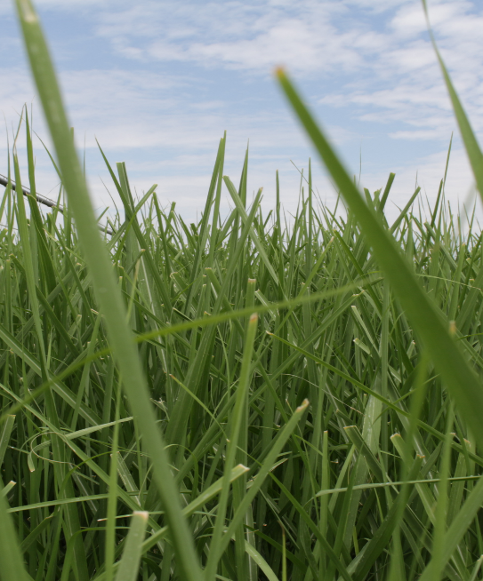
Lámina para título secundario. Colocar los puntos especificados en la Agenda
Opción 1
Título:
Tipo de letra: Arial (30)
Subtítulo
Tipo de letra: Arial (15)
Satisfacción a nivel de GFACI
2024-02

Slide 5
Satisfacción a nivel de GFACI
Lámina general. Para el desarrollo de temas.
2024-02
GFACI 4.235
Legal
4.336
Compras
TI y Sistemas
Finanzas y Tesorería
Contabilidad
Administración
Riesgos
Control de Gestión
Título:
Tipo de letra: Arial (25)
Subtítulo:
Tipo de letra: Arial (15)
Texto:
Tipo de letra: Arial (18)
Tamaño de muestra: 211 colaboradores
Respuestas: 164 colaboradores

Slide 6
Satisfacción a nivel de GFACI
Lámina general. Para el desarrollo de temas.
2024-02
GFACI 4.235
Título:
Tipo de letra: Arial (25)
Subtítulo:
Tipo de letra: Arial (15)
Texto:
Tipo de letra: Arial (18)

Slide 7
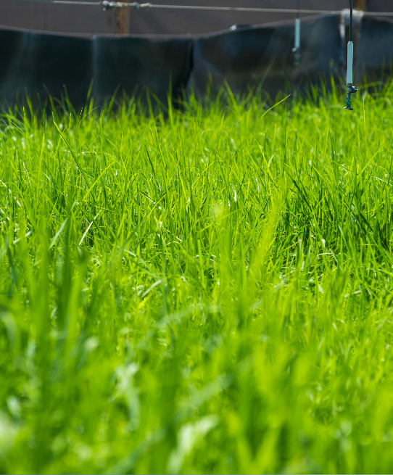
Lámina para título secundario. Colocar los puntos especificados en la Agenda
Opción 6
Título:
Tipo de letra: Arial (30)
Subtítulo
Tipo de letra: Arial (15)
Satisfacción Legal
2024-02

Slide 8
Satisfacción Legal
Lámina general. Para el desarrollo de temas.
Ubicación dentro de universo de 63 servicios Multiarea
PUESTO | SERVICIO | RESULTADO | AREA
16 | Redacción de Cartas para entidades públicas | 4.379 | Legal
19 | Absolución de Consultas | 4.368 | Legal
20 | Soporte Legal | 4.355 | Legal
25 | Redacción de Contratos con proveedores y clientes | 4.324 | Legal
48 | Redacción de reclamos a proveedores | 4.158 | Legal
Título:
Tipo de letra: Arial (25)
Subtítulo:
Tipo de letra: Arial (15)
Texto:
Tipo de letra: Arial (18)

Slide 9
Satisfacción Legal
Lámina general. Para el desarrollo de temas.
4.336
Título:
Tipo de letra: Arial (25)
Subtítulo:
Tipo de letra: Arial (15)
Texto:
Tipo de letra: Arial (18)

Slide 10
Satisfacción Legal
Lámina general. Para el desarrollo de temas.
Comentarios
*He calificado de forma regular el tiempo de redacción de reclamos ya que suelen demorar más de 1 semana. En todo caso, explicar el tiempo máximo según procedimiento, para tenerlo en cuenta
*Mejoraría el seguimiento a las coordinaciones realizadas con área de bienes y servicios para que se materialicen los reclamos a proveedores.
*Buen equipo
*ok
*Excelente servicio!
*Excelente equipo!
*Excelente equipo, las quiero mucho!!!
*Bueno
*Realizar capacitaciones en temas de multas por incumplimiento en normativas legales y de seguridad para jefaturas y supervisores.
*Todo ok.
*Seguir reforzando al equipo de área legal para lograr los objetivos.
Título:
Tipo de letra: Arial (25)
Subtítulo:
Tipo de letra: Arial (15)
Texto:
Tipo de letra: Arial (18)

Slide 11
Lámina final

